Slide 1



持续交付与Docker实践
2016年06月

Slide 2
大纲：
大纲
曾经的发布流程
目前的发布流程
目前的主站架构
曾经的主站架构
Docker生产环境介绍

Slide 3
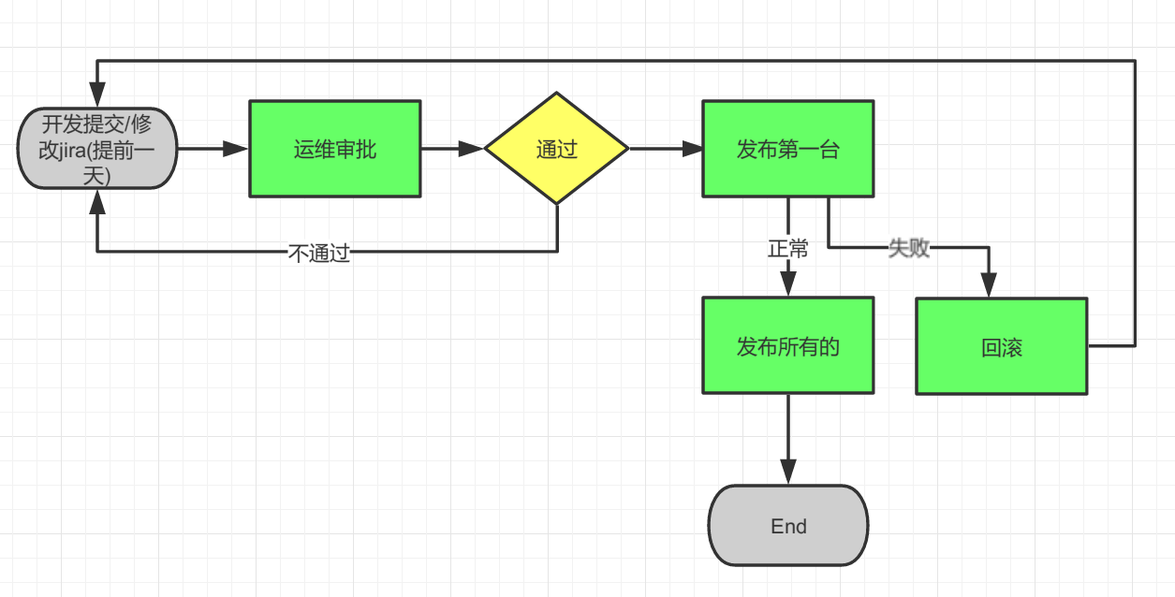
曾经的发布流程
发布流程

Slide 4
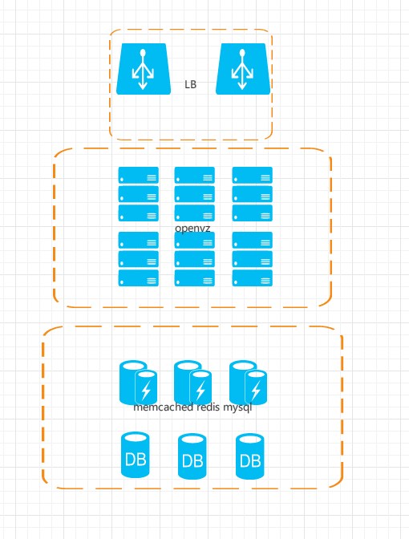
曾经的主站架构
主站架构
Notes:
非常典型的互联网网站架构

Slide 5
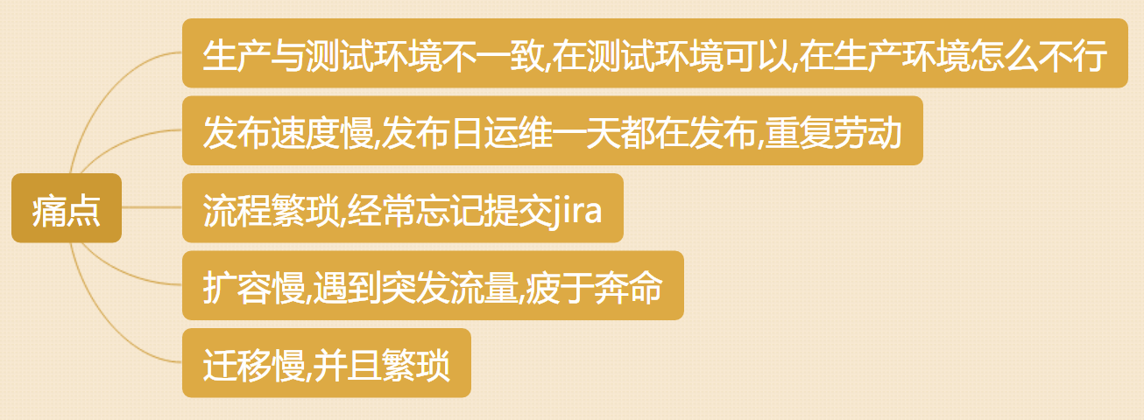
痛点：
痛点

Slide 6
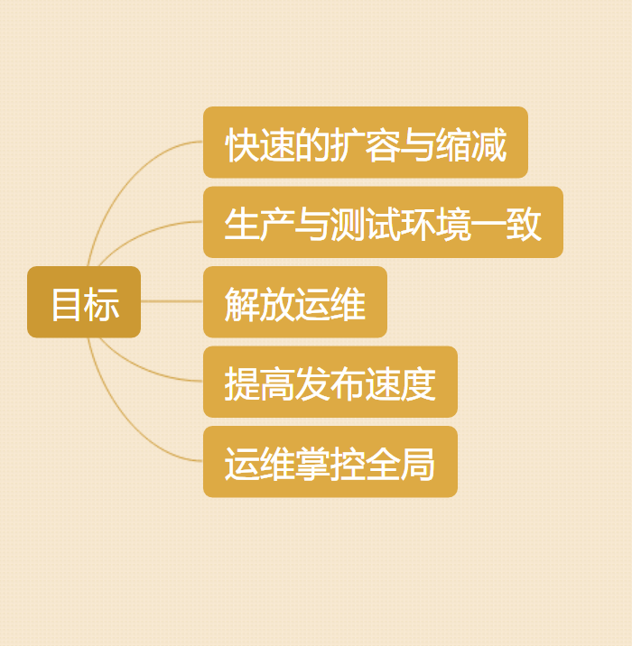
我们的目标：
目标

Slide 7
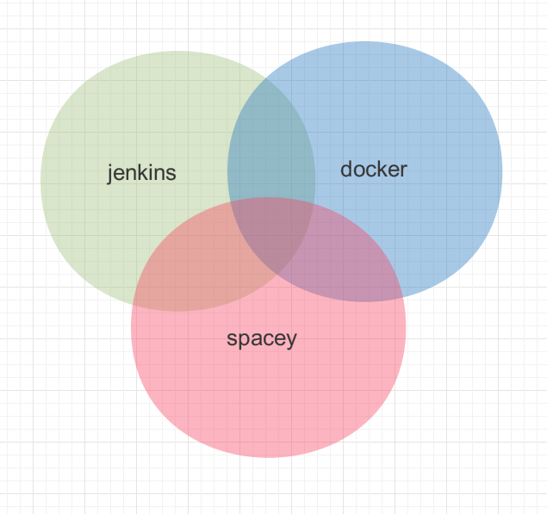
三个核心：
核心

Slide 8
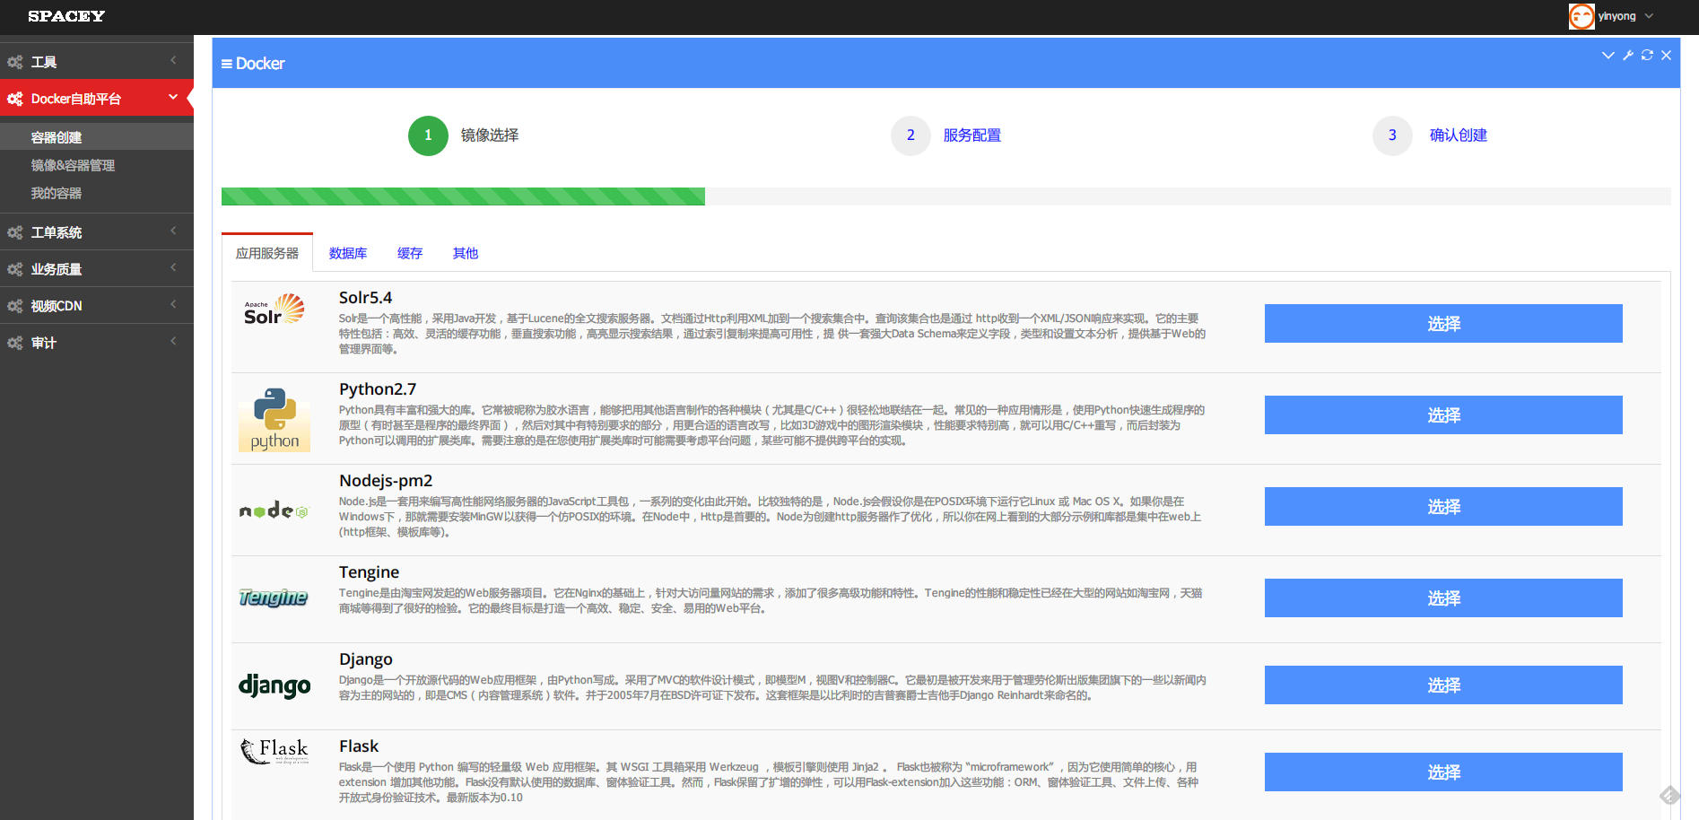
测试环境
测试环境
Notes:
提供与生产环境一直的镜像给开发使用

Slide 9
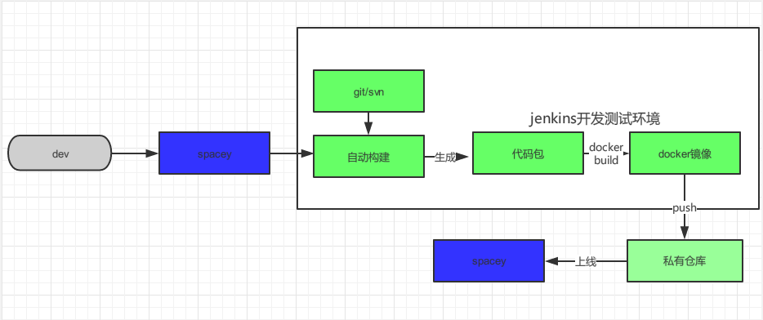
Jenkins与spacey发布
发布流程

Slide 10
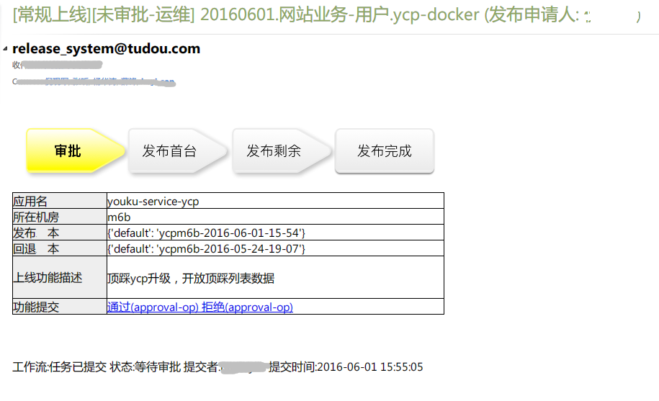
发布流程
发布流程
Notes:
运维只负责审核
开发来执行发布

Slide 11
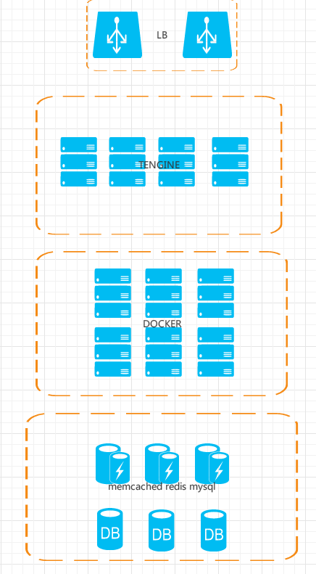
新的主站架构
主站架构
Notes:
非常典型的互联网网站架构

Slide 12
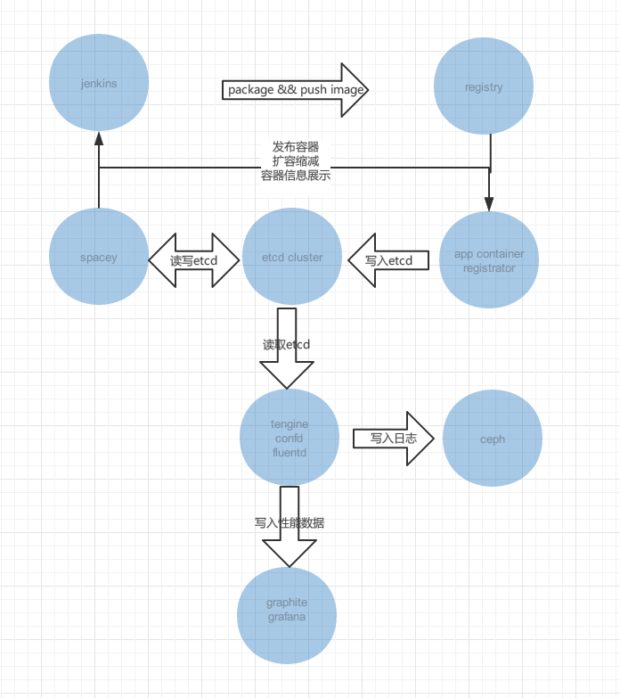
Docker生产环境介绍
生产环境
Notes:
容器分配算法
可用容器数最多的物理机器排序
生成列表 然后列表中 顺序判断
优先分配无该项目的物力资源
然后最多是该项目总实例的1/3
将需要实时扩容的应用发在一个docker集群里

Slide 13
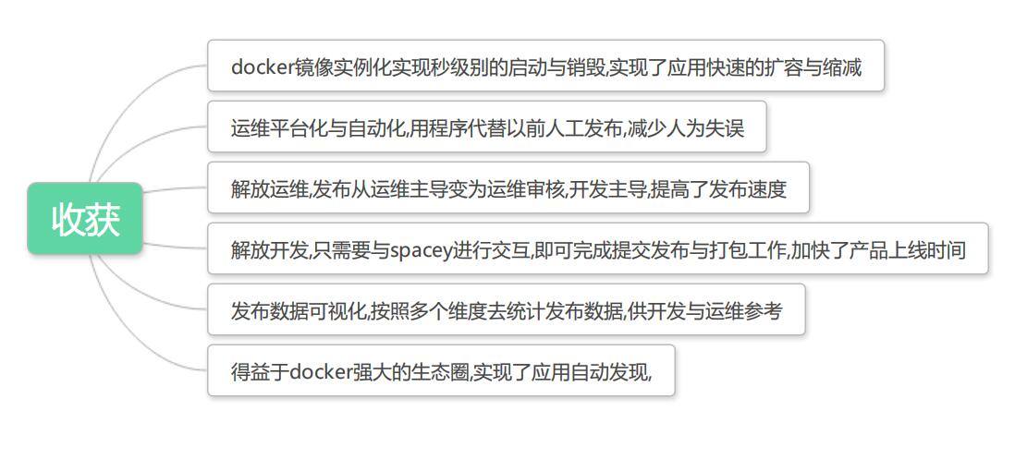
收获
收获

Slide 14
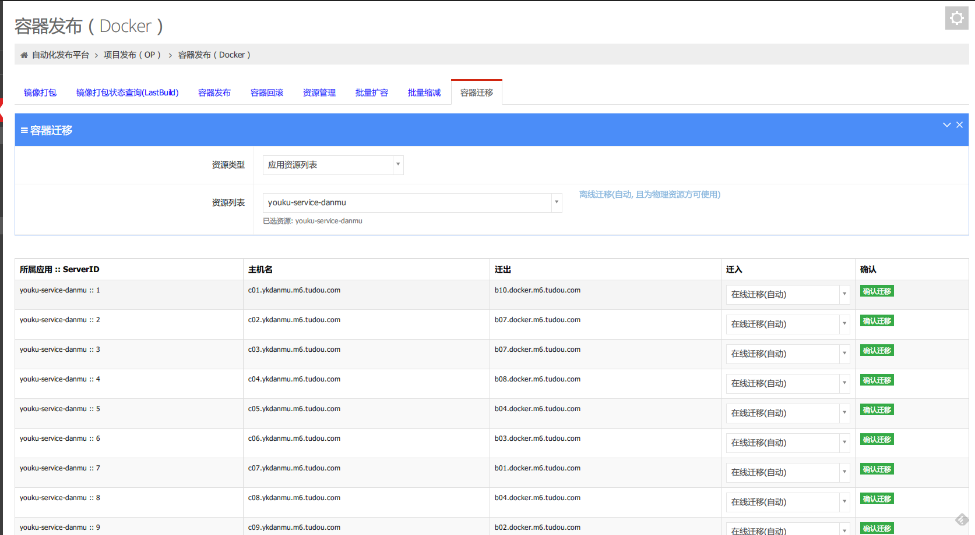
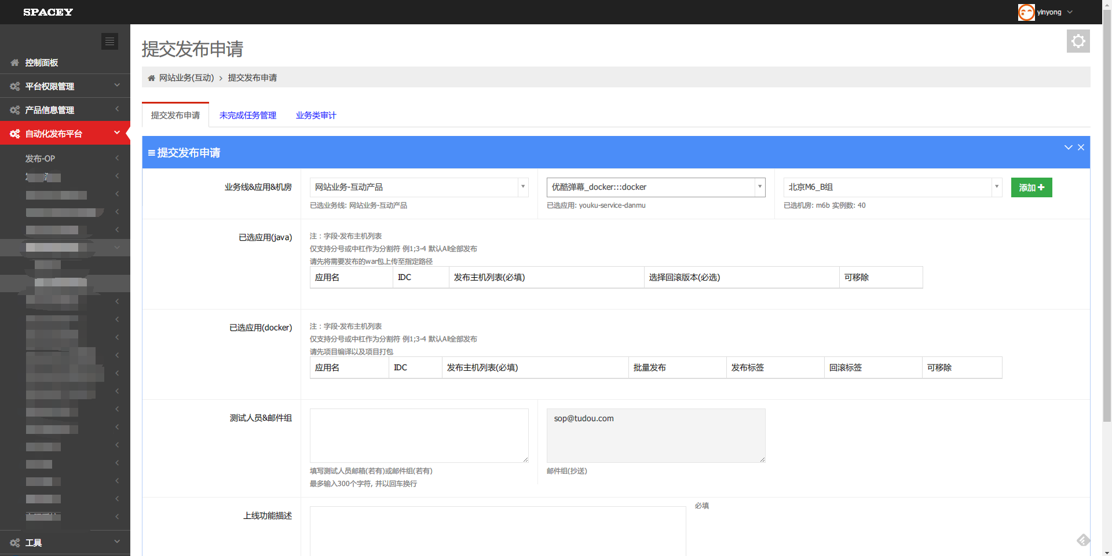
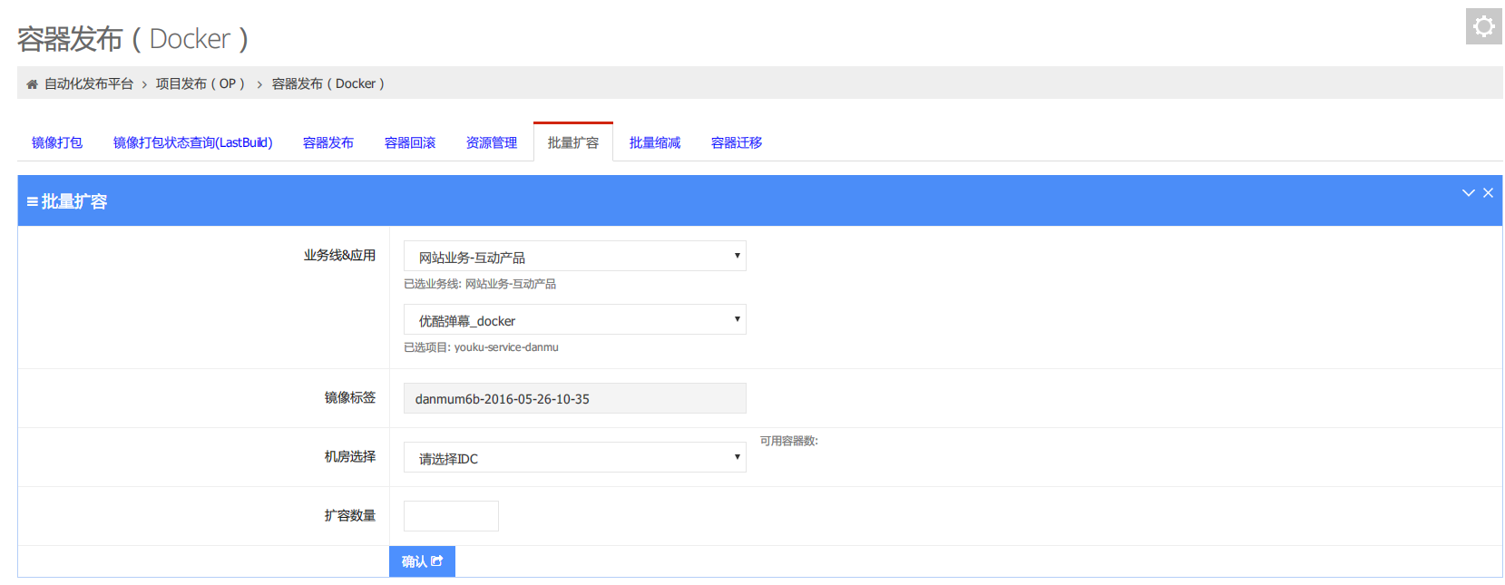
spacey
spacey

Slide 15
坑与展望：
大纲概要
Docker data space 100G
实现自动扩容
迁移到K8S
Tengine网卡多队列中断问题
网络的改造

Slide 16

启示
知识
快乐
感动
Data Space Available:
智慧
梦想

